Slide 1
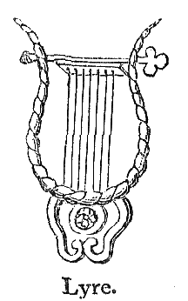
Версификација
ВШССОВ Нови Сад
Предмет: Култура говора
Вежбе
Јелена Кукић

Slide 2
Разлика: Поезија/ проза
Свако од нас, у стању је, да на први поглед разликује песму од приче. Стих као згуснути песнички говор у посебној ритмичкој и звучној организацији, и у графичком облику непуних редова, доживљавамо као упоредиве јединице у којима су речи повезаније, истакнутије и богатије смислом него у прози (низови реченица који формирају текст).
Стихови (у поезији) се разликују од прозе пре свега строжом условљеношћу говорног ритма, тј. утврђеним понављањем одређених ритамских јединица.
Због тога се стихови и називају „везаним слогом“ .

Slide 3
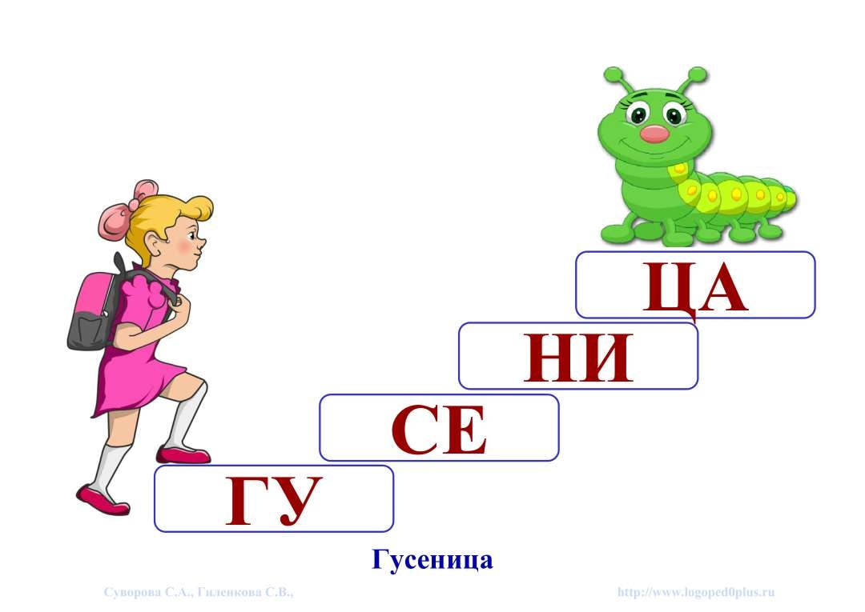
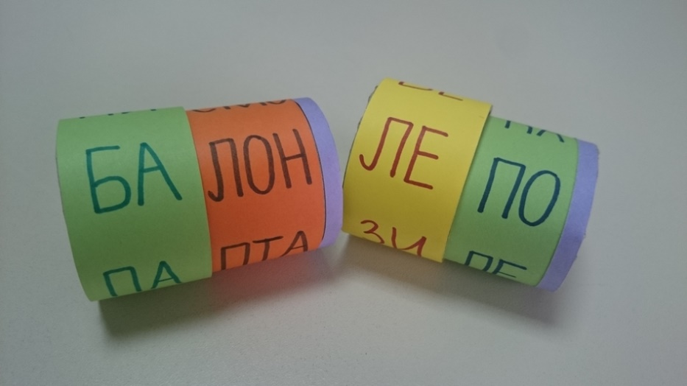
Шта је слог?
  Слог је најмања и базична јединица изговора (део речи који изговарамо једним отварањем уста).
  Не може се изговорити ништа мање од слога јер продукција гласа изван слога не припада артикулисаном говору.
  Вокал (самогласник) сам по себи чини слог.
  Вокал чини језгро слога, и најчешће је носилац акцента.
  Осим вокала, носилац слога у стандардном српском језику може бити и /р/ које се тада назива вокалним р (пример: врт, црн, крт, за-хр-ка-ти итд.)
ПОДСЕТИМО СЕ...

Slide 4

Подсетимо се...
Сугласници/консонанти у српском језику су:
Б, В, Г, Д, Ђ, Ж, З, Ј, К, Л, Љ, М, Н, Њ, П, Р, С, Т, Ћ, Ф, Х, Ц, Ч, Џ, Ш
  Вокали/ самогласници у српском језику су: А, Е, И, О, У.
Сонанти(гласници) – изразито звучни сугласници, приближавају се самогласницима који су најзвучнији.
То су: Н, Њ, Л, Љ, В, М, Р, Ј

Slide 5
Подела речи на слогове
Све речи које изговарамо могу се изговорити подељене на слогове, слог по слог. Изворни говорници неког језика интуитивно препознају слог!
Граница између слогова у речи није увек оштра. Граница међу слоговима је:
А) фонетска [ра-зму-ћи-ва-ти; ра-спи-ти-ва-ти; о-ду-зи-ма-ти; и-здр-жа-ти] када зависи од природе гласова
Б) семантичка [раз-му-ћи-ва-ти; рас-пи-ти-ва-ти; од-у-зи-ма-ти; из-др-жа-ти] када је условљена значењем речи.

Slide 6
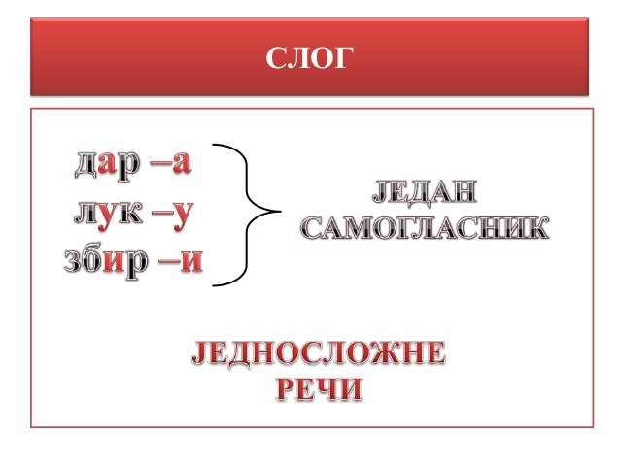
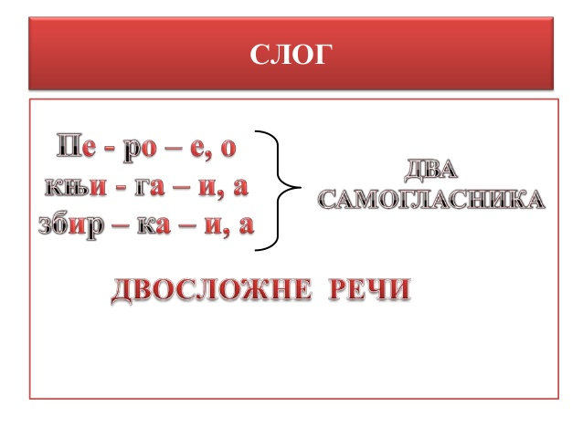
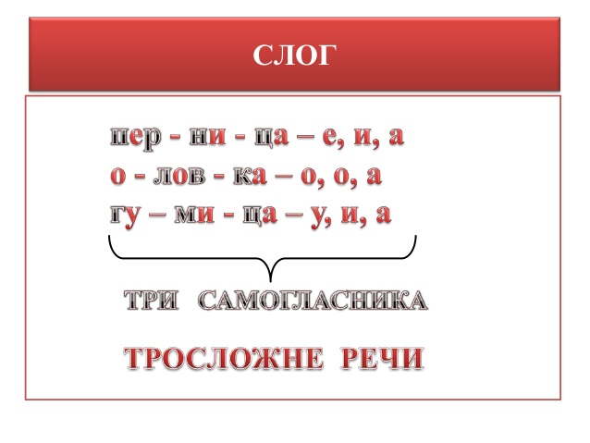

Slide 7
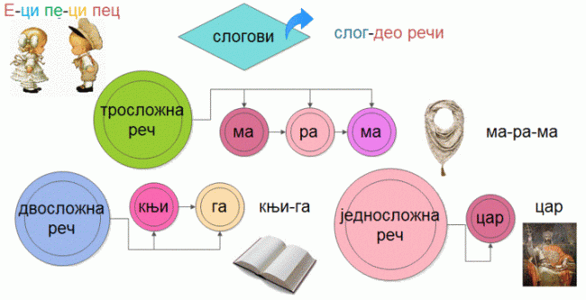

Slide 8
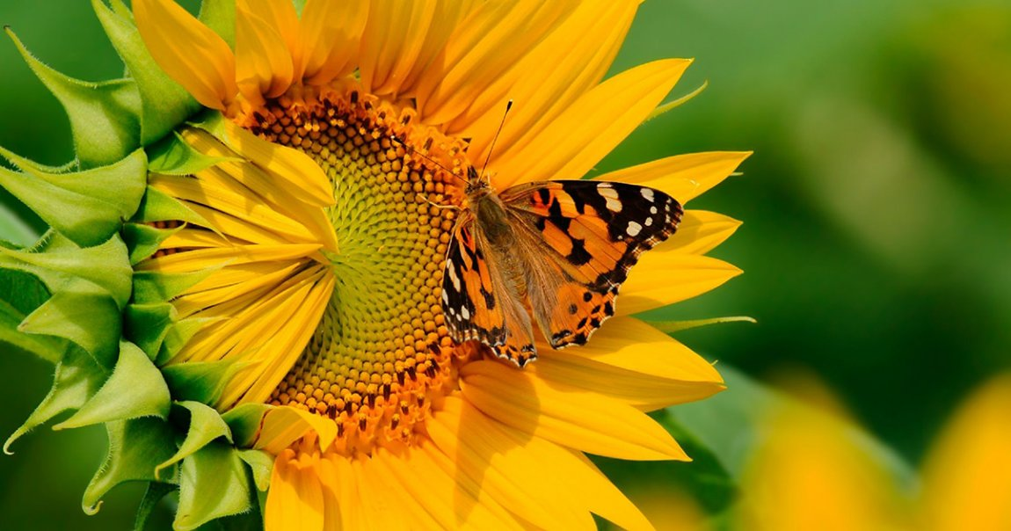
Кратка вежбица!/ Урадите сами
Поделите следеће речи на слогове:
/раскрстити/
/сладострашће/
/сунцокрети/
/ласта/
/звиждати/
/удахнути/
/студентски/
/амбар/
/људски/

Slide 9
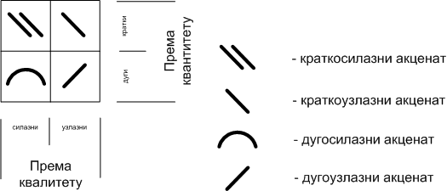
Прозодијски систем стандардног српског језика
Овај систем састоји се из четири акцента. Акценат (наглашени слог у речи) се не остварује само као гласовни удар, већ и као узлазно или силазно кретање тона унутар акцентованог слога.

Slide 10
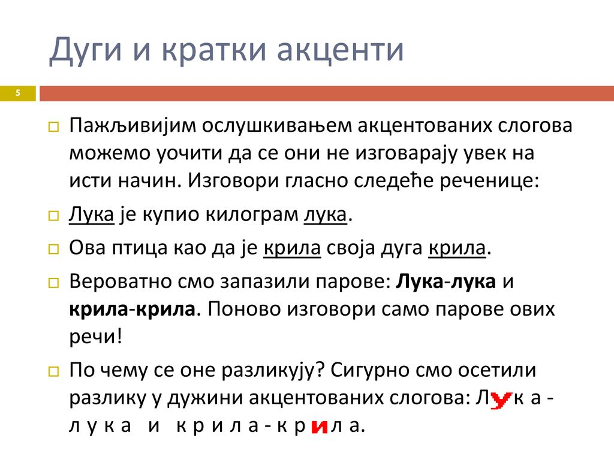

Slide 11
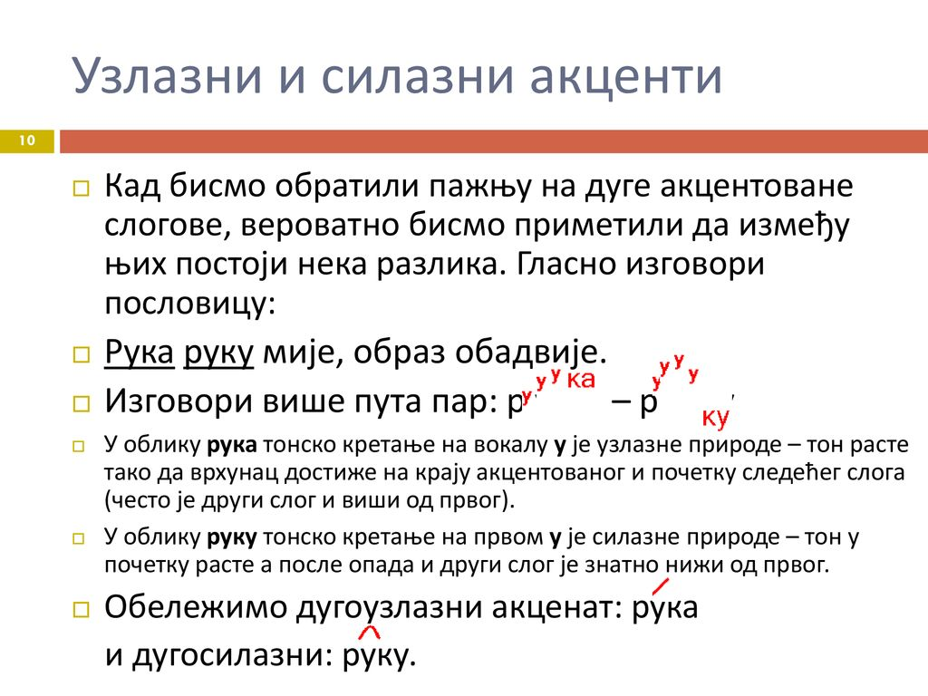

Slide 12
ПРАВИЛА РАСПОРЕЂИВАЊА АКЦЕНАТА
По правилу силазни акценти (ȁ - краткосилазни, ȃ - дугосилазни) јављају се САМО на ПРВОМ СЛОГУ.
Узлазни акценти (à – краткоузлазни, á - дугоузлазни) јављају се на свим слоговима ОСИМ ПОСЛЕДЊЕГ.
Према томе, једносложне речи (речи које имају само један слог) могу имати ЈЕДИНО СИЛАЗНЕ АКЦЕНТЕ: нȏћ, брȁт...
Последњи акценат код двосложних и вишесложних речи (речи сачињене од два слога или више њих) остаје НЕАКЦЕНТОВАН.

Slide 13
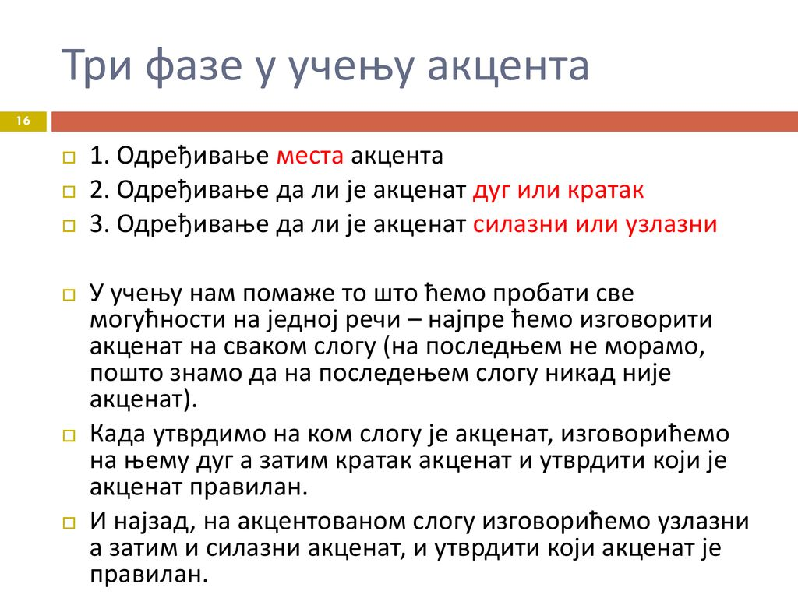

Slide 14
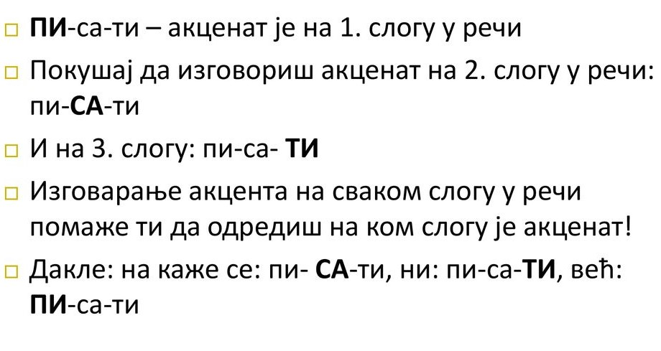
Најпре, поделили смо реч на слогове. Сада је потребно да одредимо који слог је АКЦЕНТОВАН.

Slide 15
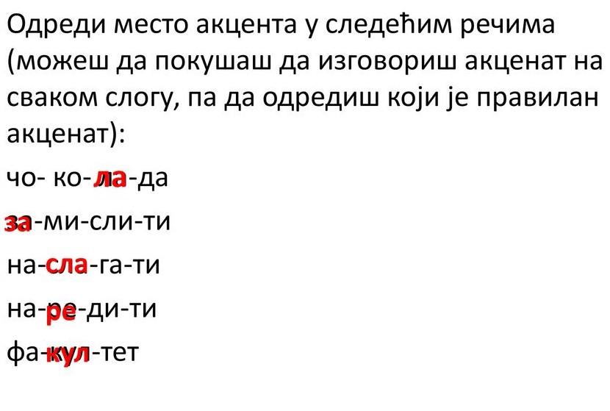

Slide 16
Подела речи на слогове и одређивање кратких и дугих слогова
Одређивање акцента речи ученицима често представља проблем. Међутим, за потребе данашњег предавања, веома је важно да савладамо најпре поделу речи на слогове, те да, гласним изговарањем речи, успемо да утврдимо који слогови су наглашени, те да ли је акценат у тим речима, односно на датим слоговима кратак или дуг.

Slide 17

Вежба бр. 2/Урадите сами
Изговорите следеће реченице наглас. Потом, утврдите колико слогова имају подвучене речи, те да ли је слог под акцентом дуг или кратак.
а) Он је заиста лепо обучен./ Он је обучен за овакве ситуације.
Б) Долетела је рода. / Којег рода је именица /жена/?
В)Ово ми је последња рата. / После рата, сви су губитници.
  Г) Она је добра жена. / На улици је неколико жена.

Slide 18
Клитике
Поред пунозначних речи које могу да понесу акценат, постоје речи које НЕМАЈУ акценат.
Ове речи се изговарају заједно са речју испред себе или иза себе, чинећи заједно са тим речима јединствену АКЦЕНАТСКУ ЦЕЛИНУ.
У зависности од тога да ли се прислањају на реч иза себе или се наслањају на реч испред себе оне се називају проклитикама или енклитикама.

Slide 19
Енклитике стоје иза наглашене речи (са њом граде акценатску целинз) и никад не могу понети акценат.
Енклитике су:
а) енклитички облици помоћних глагола:
-презент гл. јесам: сам, си, је, смо, сте, су;
-презент гл. хтети: ћу, ћеш, ће, ћемо, ћете, ће;
-неки облици глагола бити: бих, би, би, бисмо, бисте, би;
Б) енклитички облици личних заменица: ме, ми, те, ти, га, му, је, јој, ју, нас, нам, вас, вам, их, им, се;
В) речца ли;
г) речца се.
Проклитике стоје испред наглашене речи и оне могу понети акценат који на њих прелази са наглашене речи.
Проклитике су:
А) предлози: са, на, у, испред, из, пре, после, међу, сем, осим...
Б) везници: и, па, те, а, али, него, јер, због, док, мада, чим, пошто...
в) речца не.

Slide 20
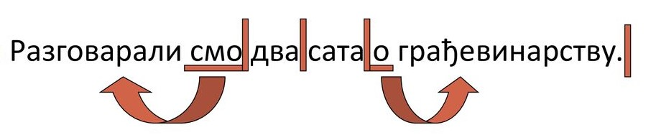
Задатак (урадите сами): Пажљиво прочитај следећу реченицу, те утврди од колико речи се састоји. Потом, утврди проклитике и енклитике, те означи јединствене акценатске целине.
Не разумем да ли сам стварно сишао са ума, или сам само под стресом!
Стрелице упућују на речи за које су проклитике/еклитике везане, те са њима чине акценатске целине
Проклитике: о
Енклитике: смо
Речи (6)= разговарали, смо, два, сата, о, грађевинарству

Slide 21
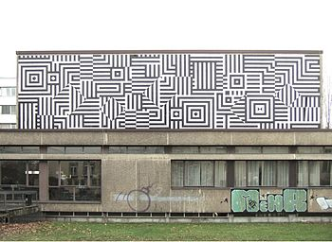
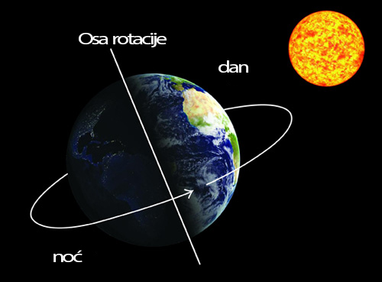
Версификација
А сада, настављамо са нашом темом!
*Ритам у животу и у поезији*
Ритмом се назива свако равномерно понављање извесних појава и радњи у одрећеним временским размацима (плима и осека, дан и ноћ, дисање, рад срца итд.)
Песнички ритам је организовано, планско понављање извесних језичких ритмичких сигнала у одређеним временским размацима.
РИТАМ У ЛИКОВНОЈ УМЕТНОСТИ

Slide 22
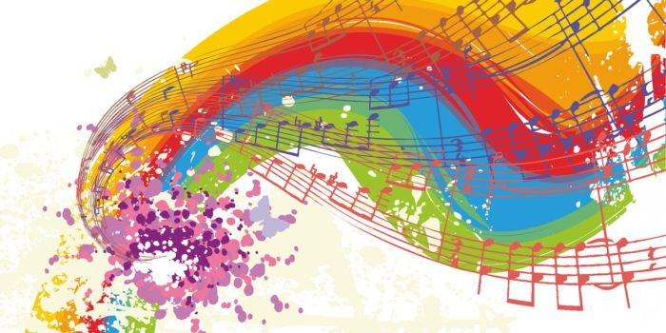
Улога ритма у стиховима
Улога је углавном емотивне природе.
Лирска поезија, која је израз чистог осећања, нашла је у ритму изванредно средство да се и песник и читалац доведу у једно одређено или опште емоционално расположење.
Због своје ритмичности, лирска поезија највише подсећа на музику и има с њом у том погледу највише сличности.
У препричавању садржаја лирске песме, она би изгубила главни елемент своје емоционалности – свој ритам!

Slide 23
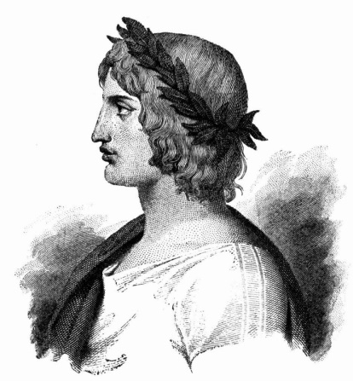
Версификација и системи версификације
Versus= стих/ окретање, обртање
Facere = творити
ВЕРСИФИКАЦИЈА
Версификација је наука о песничком ритму (ритму у стиховима).
Систем метричких правила био је изграђен још у античким књижевностима, грчкој и римској!

Slide 24
Версификација и системи версификације
Данашња наука о стиху утврдила је углавном три система версификације који су се историјски смењивали у европским књижевностима. То су:
1. метрички (квантитативна версификација),
2. силабички,
3. тонски (акценатски) систем.

Slide 25
Метрички систем назива се још и квантитативна версификација, зато што се за мерење ритма у том систему узима количина (квантитет) времена потребна за изговарање једног слога (вокала), а тонски и силабичко-тонски систем називају се још и квалитативна версификација, зато што се у њима ритам одређује према НАГЛАШЕНОСТИ или НЕНАГЛАШЕНОСТИ слога без обзира на дужину његовог трајања дакле – одређује се према каквоћи (квалитету) слога (вокала).

Slide 26
Основи наше версификације
Наша версификација је силабичко-тонска.
То значи да се ритам у њој одређује према:
  1. броју слогова у стиху
  2. цезури (паузи)
  3. рими
  4. граници међу акценатским целинама
  5. распореду акцената у стиху и њиховом броју.
  По броју слогова често разликујемо стихове:
  Петерац (5 слогова у стиху)
  Шестерац (6 слогова у стиху)
  Седмерац (7 слогова у стиху)
  Осмерац (8 слогова)
  Деветерац (9 слогова)
  Десетерац (10 слогова)
  Једанаестерац (11 слогова)
  Дванаестерац итд. (12 слогова)
ШТА ЈЕ СТИХ?

Slide 27
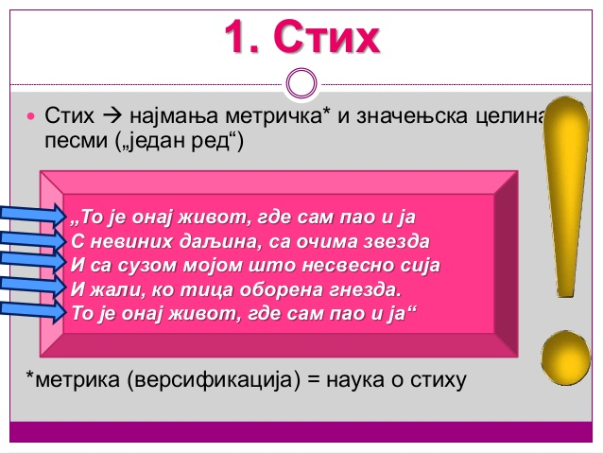

Slide 28
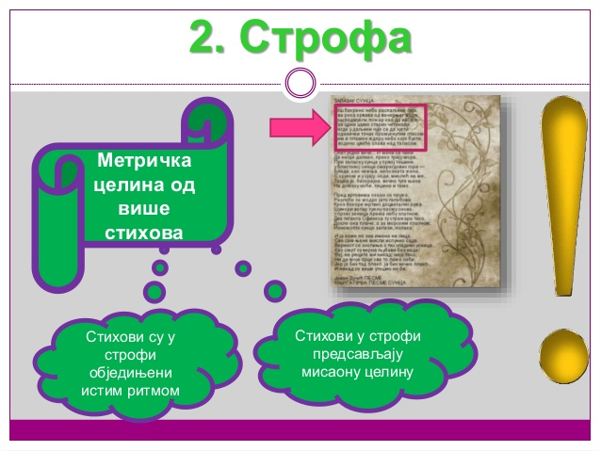

Slide 29
Врсте стихова
Према броју стихова у строфи разликујемо:
МОНОСТИХ (само један стих у строфи)
ДВОСТИХ или ДИСТИХ (2 стиха у строфи)
ТРОСТИХ или ТЕРЦЕТ (3 стиха у строфи)
ЧЕТВОРОСТИХ или КАТРЕН (4 стиха у стофи)
ПЕТОСТИХ или КВИНТА (5 стихова у строфи)
ШЕСТОСТИХ или СЕКСТИНА (6 стихова у строфи)
СЕДМОСТИХ или СЕПТИМА(7)
ОСМОСТИХ или ОКТАВА (8)
ДЕВЕТОСТИХ или НОНА... (9)
ДЕСЕТОСТИХ или ДЕЦИМА (10)

Slide 30
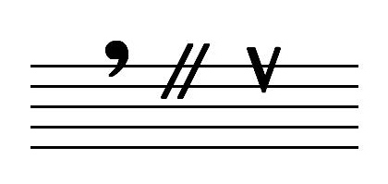
Цезура (II)
Шта је цезура?
  Цезура (у систему версификације) је пауза која се осети при изговору (када наглас прочитамо стих). Она се налази најчешће на половини стиха, те дели стих на два дела, два полустиха. Означава се на следећи начин: II
  Спроведена је кроз све стихове неке песме.
  Пример:
  О класје моје || испод голих брда
  Мој црни хљебе || крвљу поштрапани
  (Алекса Шантић „О класје моје...“)
Колико слогова имају ови стихови?
О-кла-сје-мо-је-и-спод-го-лих-бр-да
11! Дакле стих је
ЈЕДАНАЕСТЕРАЦ!
ПАУЗА долази петог слога.

Slide 31
Рима (слик)
Рима је гласовно понављање на крајевима стихова, обележава крај стиха.
Постоји неколико врста риме.
Према броју римованих слогова:
једносложна или мушка рима (пр. дан – сан, бор-двор)
      двосложна или женска рима (пр. пева – снева, трава-глава)
    тросложна или дечија (пр. слушао-кушао)
    вишесложна (више од три)

Slide 32
Рима (слик)
ЦРВЕНОМ БОЈОМ ОЗНАЧЕНИ СУ гласови који се поударају)
Врсте риме:
права рима /правилна- јесте она рима у којој се подударају наглашени гласови и сви гласови који за њим следе, као и место акцента (пр. тр áва: кр ȁва). Као што видимо, акценти НИСУ идентични, само су на истом вокалу.
    Да би рима била чиста, она мора увек бити ИСТОВРЕМЕНО И ПРАВА. Дакле, гласови иза вокала од којег почиње подударање морају бити исти. Такође, акценат мора бити исти!! (пр. св ȁ ну: гр ȁ ну; акценат је краткосилазни ).

Slide 33
Рима (слик)
богата рима – ако подударање почиње и ПРЕ наглашеног вокала (срèбра: рèбра).
мушка рима – ако је подударање само у једном слогу (сплȅт: цве̑т; плȃм: сȃм).
женска рима – ако је подударање у два слога (рýка: лýка; врéме: шећерлéме)
дактилска – ако је подударање у три слога (прелије: врелије; топио-попио).

Slide 34
Рима (слик)
На основу тога да ли се последњи римовани слог завшршава на самогласник, или сугласник, рима може бити вокалска (било: крило) или консонтантска (клет:свет).
Према редном броју стихова који се римују у строфи, рима може бити:
* парна: када се римују два узастопна стиха (аа,бб, вв);
* укрштена: када се римују први и трећи, други и четврти стих (абаб);
* обгрљена: када се римују први и четврти, други и трећи стих (абба);
* нагомилана: подударање је истоветно у низу стихова (аааа, бббб).
Могућ је и другачији распоред рима (абвб, абав, аба итд.)

Slide 35
Версификацијска схема
̶ НАГЛАШЕН СЛОГ
U НЕНАГЛАШЕН СЛОГ
изотоничност: ако СВИ стихови имају исти број акценатских целина;
хетеротоничност: различит/ променљив број акценатских целина у стиховима;
ИЗОСИЛАБИЧНОСТ: једнак број слогова у СВИМ стиховима;
ХЕТЕРОСИЛАБИЧНОСТ: различит број слогова у стиховима

Slide 36
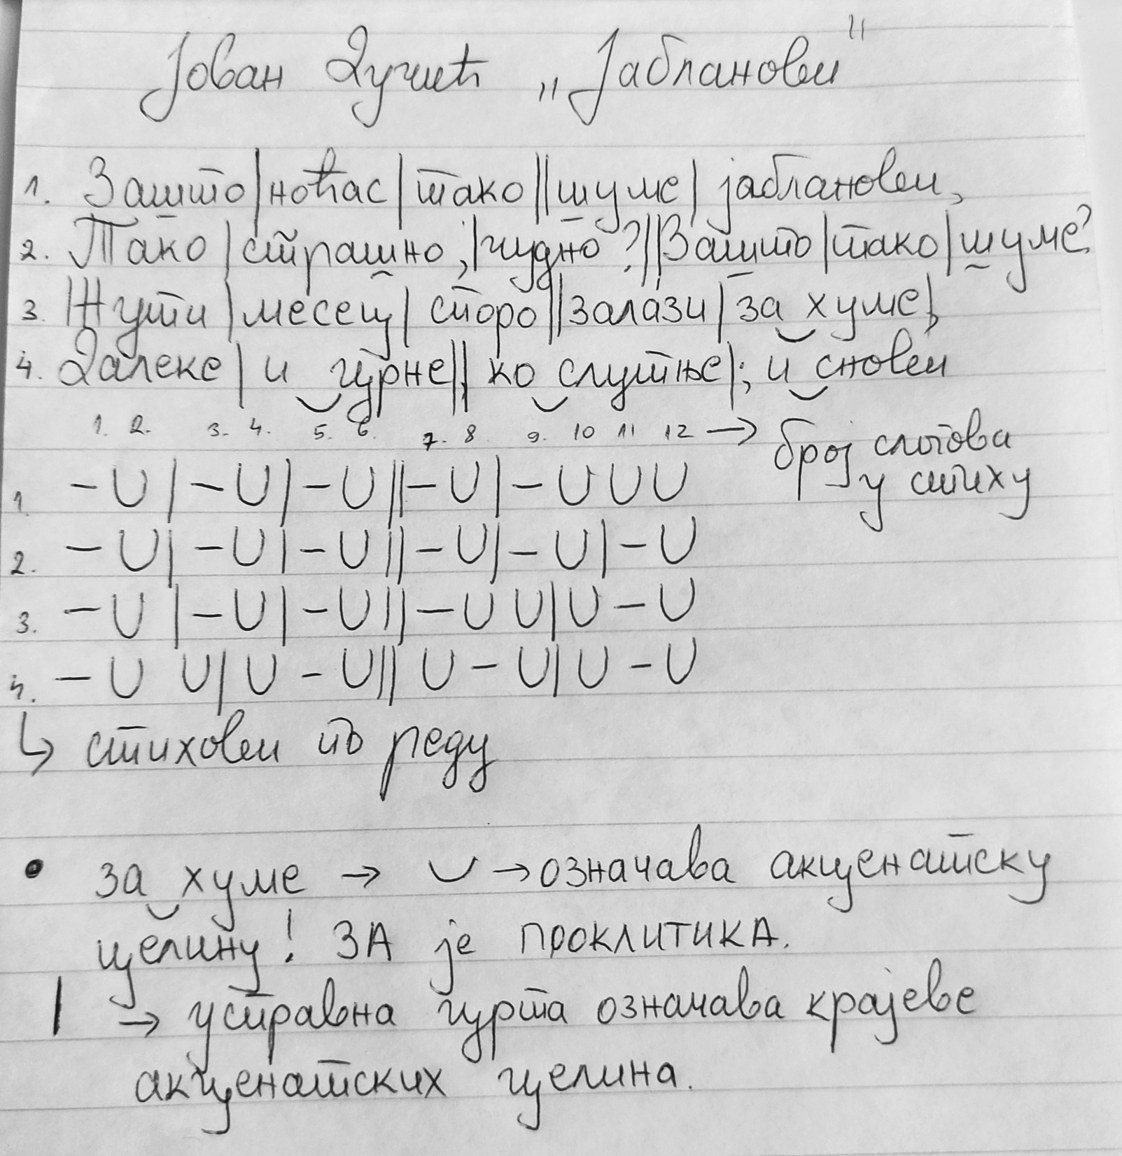
Како направити версификацијску схему?
1.Уочити акценатске целине и обележити их.
2. Уочити где је пауза, цезура.
3. Направити са стране схему од наглашених и ненаглашених/акцентовних слогова.

Slide 37
Версификацијска схема/даља анализа
Уколико пребројимо број слогова у стиховима, видећемо да сваки стих има тачно 12 слогова (пр. за-што-но-ћас-та-ко-шу-ме-ја-бла-но-ви).
Дакле стих заступљен у овој строфи је дванаестерац.
Строфа се састоји од 4 стиха – у питању је катрен!
Пауза се налази после 6. слога, што бележимо овако: 6II7
Пошто сви стихови имају једнак број слогова (12), стих ове строфе је ИЗОСИЛАБИЧАН.
У стиховима се број акценатских целина разликује, зато је стих ХЕТЕРОТОНИЧАН.

Slide 38
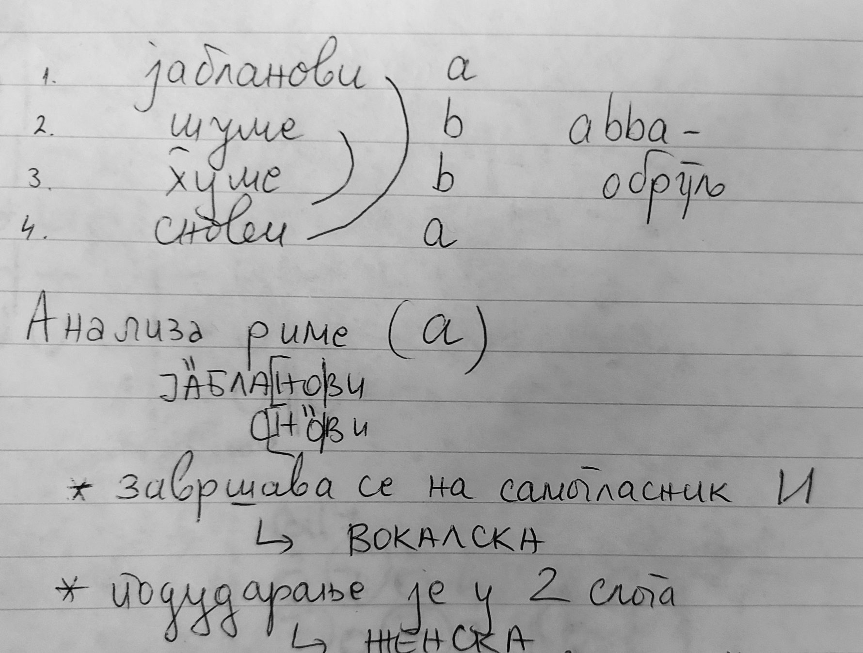
Рима (анализа)
АНАЛИЗА РИМЕ
РИМА абба – ОБГРЉЕНА!
а рима је обгрљена, баш као и б рима.

Slide 39
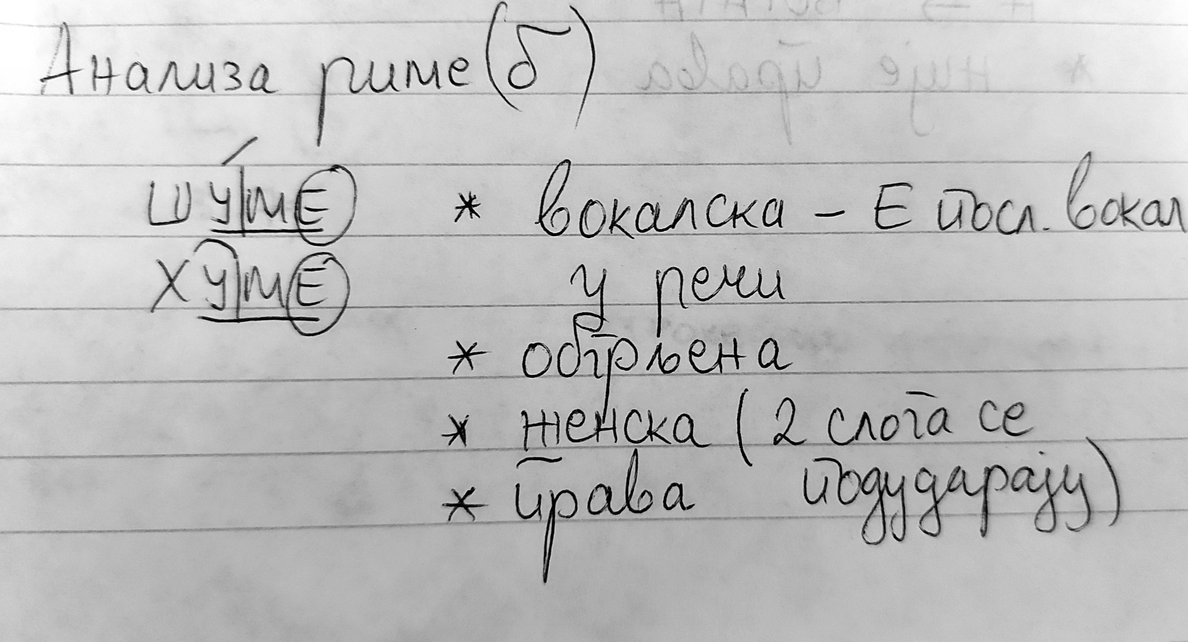
Рима (анализа)

Slide 40

Домаћи задатак за студенте
Пратећи дати пример („Јабланови“), провежбати израду схеме на следећим примерима:
а) Развило се црно време опадања,
Набујао шљам и разврат и пороци,
Подиг’о се трули задах пропадања,
Умрли су сви хероји и пророци.
Развило се црно време опадања.
(„Наши дани“ Владислав Петковић Дис)

Slide 41
Домаћи задатак за студенте
б) О класје моје испод голих брда,
Мој црни хљебе крвљу поштрапани,
Ко ми те штеди, ко ли ми те брани
Од гладних тица,муко моја тврда?
(Алекса Шантић „О класје моје“)

Slide 42

Драги студенти,
Уколико је некоме потребна помоћ око мини-задатака изложених у презентацији, као што је подела речи на слогове, слободно може да се јави!
Задатак израде схеме, анализирања стихова и риме који је пред вама, није нимало лак. Ипак, покушаћемо да савладамо основе упорним вежбањем. Најбоље би било да задатак напишете руком на папиру. Потом га фотографишите, и пошаљите на имејл адресу (jelena.kukic07@gmail.com) до 14. априла.
Веома је важно да питате уколико Вам нешто није јасно. Сигурна сам да је многим студентима версификација потпуно непознат појам, стога се немојте стидети!
Свако добро,
Јелена Кукић.

